Slide 1
2026 스타트업 영그라운드 MVP 개발 해커톤 · 팀 그랜토리
디지털 소외 없는, 보이는 AI 키오스크
전화로 시작하고, 내 건강도 알아주는
AI에이전트와 통화해서 키오스크를 이용하고, 두번째 이용부터는 더욱 맞춤화된 메뉴추천까지
2G 폰 대응
앱설치 없는
실물카드 결제
건강기반 추천 엔진
KioBridge · 그랜토리

Slide 2
INDEX
01
핵심 서비스 설계
키오스크의 존재/사용 이유 분석 및 니즈 도출
02
핵심 플로우 및 주요 화면
사용자 시나리오 · 전화하는 키오스크 예사 화면
03
요구 구현 결과 검증
시뮬레이터 및 코딩을 통한 아이디어 구현 검증
04
팀의 목표와 자체 평가
목표 대비 자체 평가
부록
질의응답 대비 자료
ARS와의 차이 · 개인정보 · 비용 구조 · 검증 계획

Slide 3
01
핵심 서비스 설계
키오스크의 존재/사용 이유 분석 및 니즈 도출

Slide 4
01 핵심 서비스 설계
키오스크 시장 파악
테이블오더 (QR주문이 많아지는 추세)
매장 주문 기술의 흐름
대면주문
키오스크
테이블오더
현재는 혼용 사용처가 많음

Slide 5
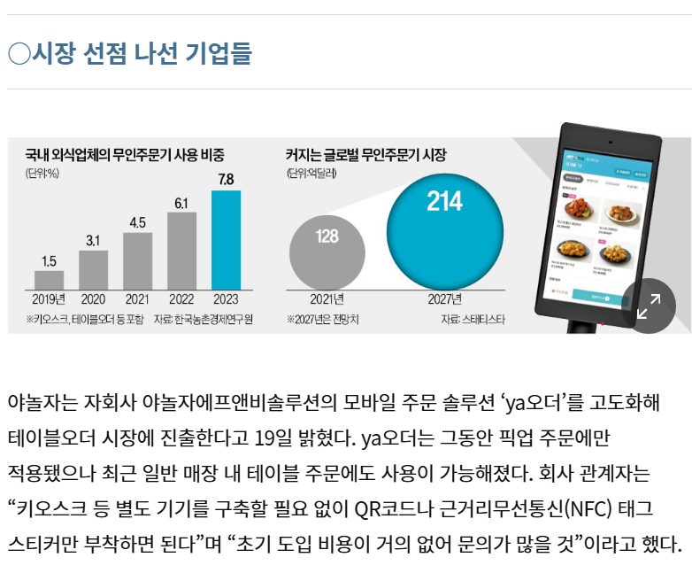
01 핵심 서비스 설계
키오스크 시장 파악
커지는 테이블오더 시장…배민·야놀자도 참전
테이블오더 (QR주문이 많아지는 추세)
https://www.hankyung.com/article/2024091953191

Slide 6
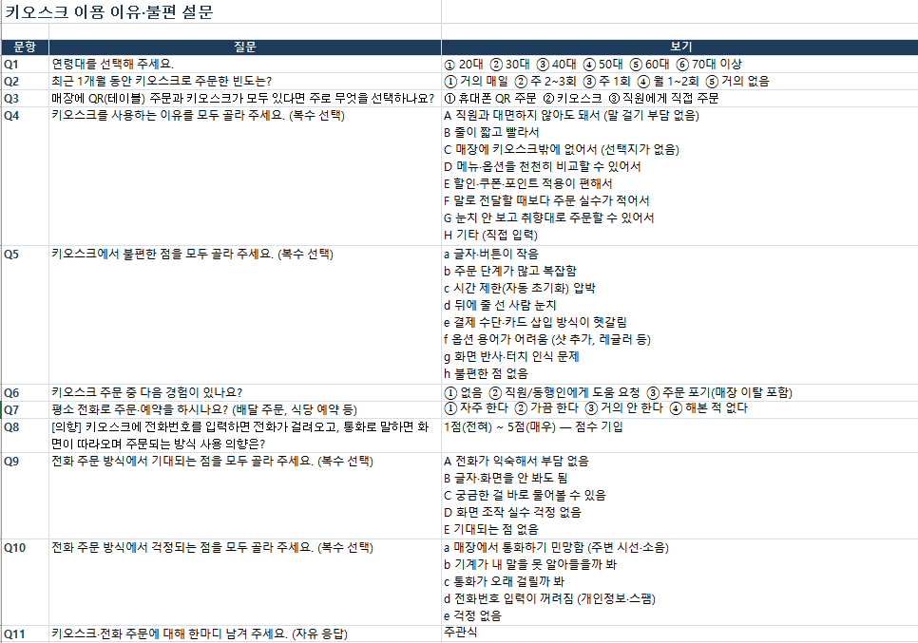
01 핵심 서비스 설계
키오스크를 사용하는 여러가지 이유
다양한 연령층의 키오스크를 사용하는 여러가지 이유에 대해 짧은 설문 조사
Q3. 보기와 같은 주문 방법을 사용할 수 있다면, 주로 무엇을 선택하나요? (총 16명)
20대~30대는
주로 QR
40대부터 기계에 대한 거부감이 심해짐
* 적은인원으로 진행하여 한계가 있을 수 있음
실 설문조사 문항 ▼

Slide 7
01 핵심 서비스 설계
그럼에도 불구하고,
키오스크가 살아남는 이유는 무엇일까요?

Slide 8
01 핵심 서비스 설계
키오스크 핵심 니즈
키오스크를 쓴다는 사람의 의견 (현키오스크의 기존 니즈) + 키오스크를 안쓰고 대면주문 하는 사람들의 이유 (앞으로 키오스크의 추가 니즈)
핸드폰 결제가
어려움
(실물카드 사용)
스마트폰 사용이
익숙하지 않음
핵심 니즈
출처 : 설문조사 중 Q4. 키오스크를 사용한다면, 그 이유는 무엇입니까? / 설문 답변 중 ‘키오스크밖에 없어서’ 제외 상위권 니즈

Slide 9
01 핵심 서비스 설계
키오브릿지 + 핵심니즈
키오스크의
기능 단순화
앞으로 키오스크의 주요 타겟에 맞춘 니즈 도출
개인 프로필을 이용해,
개인화 추천 및
결제/포인트 적립 등
사용자 플로우 단순화
[키오브릿지 핵심]
핸드폰 결제가
어려움
(실물카드 사용)
스마트폰 사용이
익숙하지 않음

Slide 10
01 핵심 서비스 설계
키오스크의
기능 단순화
키오브릿지 + 핵심니즈
[키오브릿지 핵심]
전화 (가장 익숙한 UX)
2G폰을 포함
그분들에게 가장 익숙한 도구
핸드폰 결제가
어려움
(실물카드 사용)
스마트폰 사용이
익숙하지 않음

Slide 11
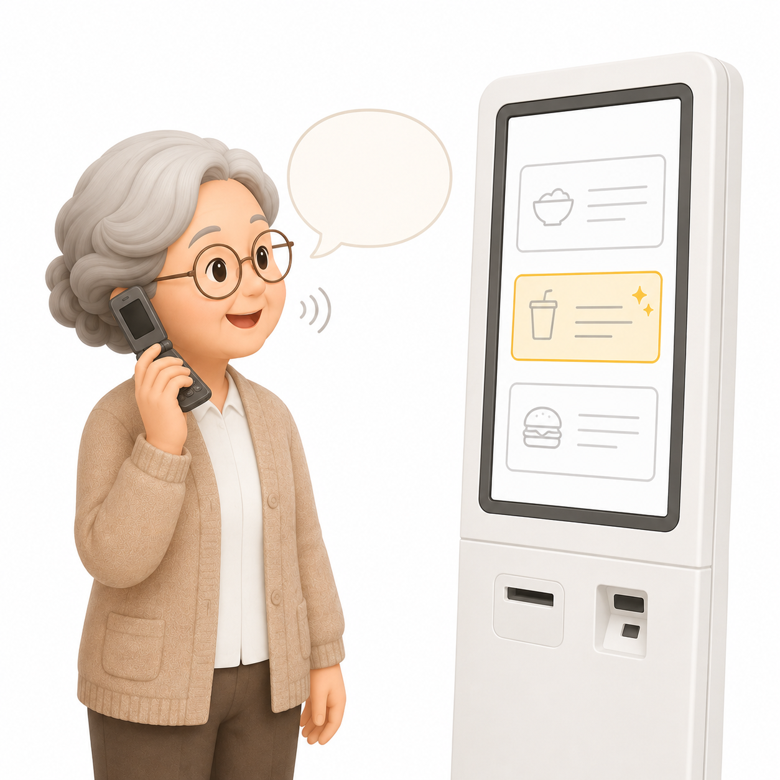
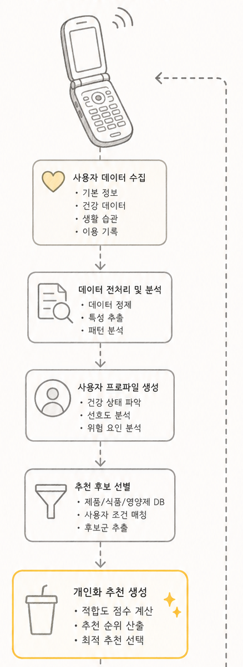
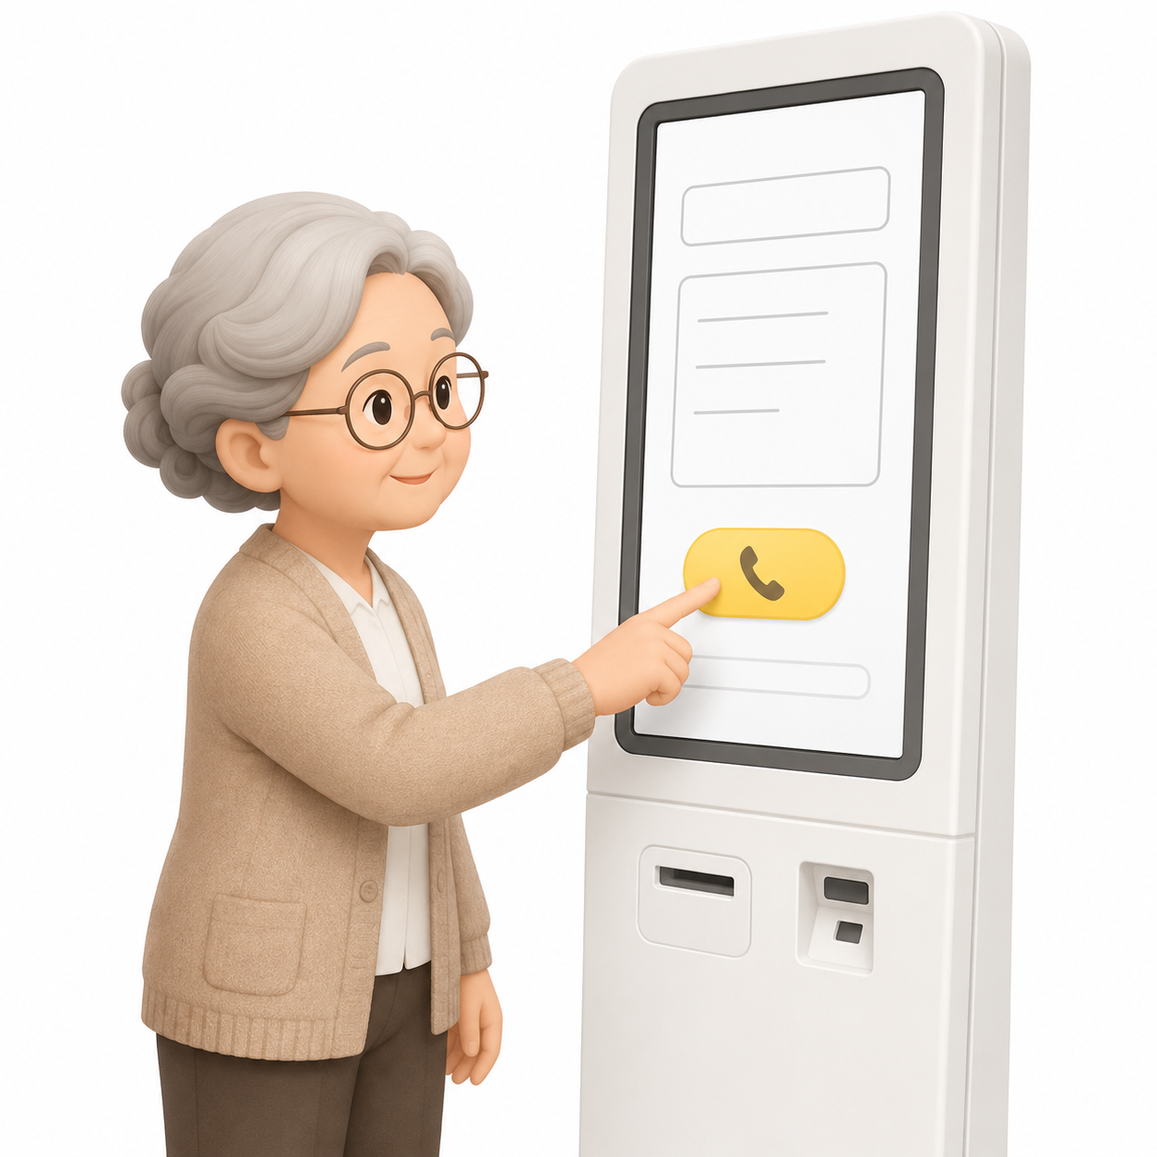
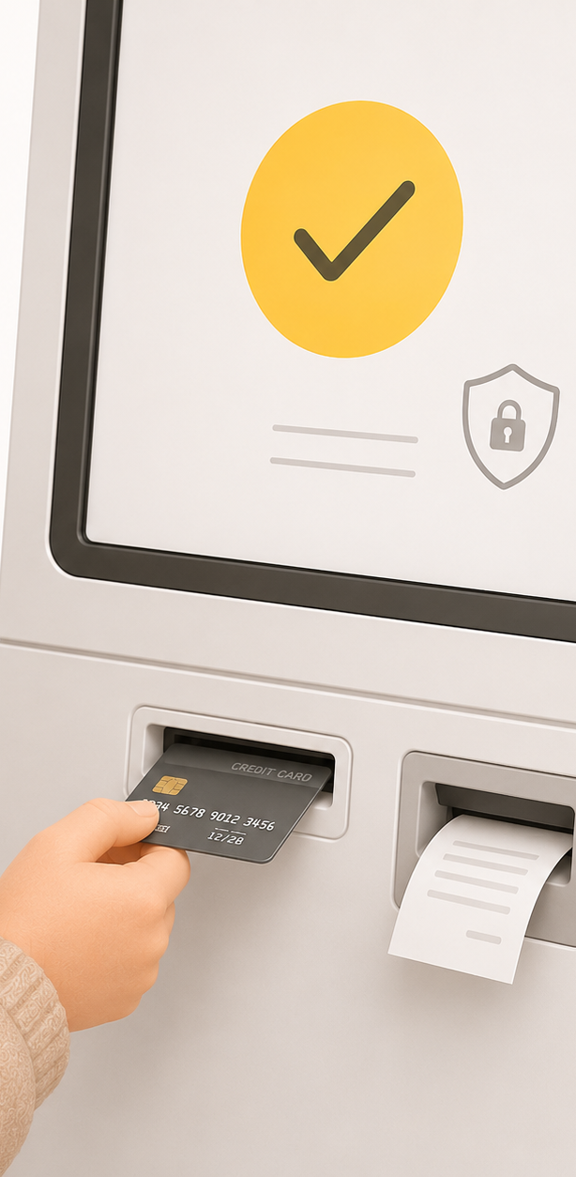
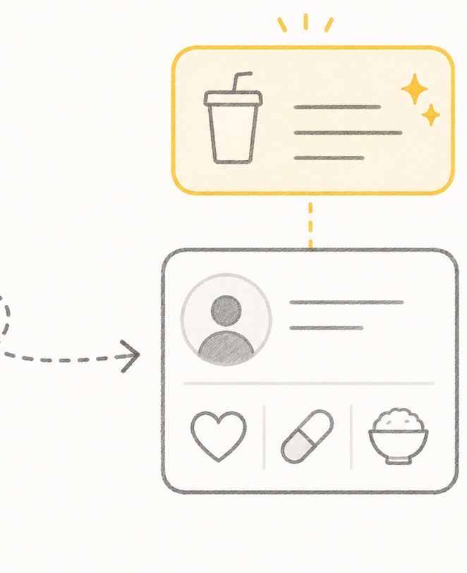
01 핵심 서비스 설계
그랜토리가 제안하는 키오브릿지 _ 서비스 컨셉
2G폰까지 커버하고, AI와 함께 말로 주문하는 키오스크
키오스크에서
[전화와 함께 주문하기]
버튼 클릭
전화로 AI에이전트와
통화하면서 메뉴 선택
및 결제진행
프로필 생성 및
그 외 개인정보 수집
개인화
추천 로직
생성

Slide 12
01 핵심 서비스 설계
그랜토리가 제안하는 키오브릿지 _ 핵심 차별성
전화망으로 기기 장벽 자체를 제거한 유일한 접근방식 (기존 음성과의 차별성)
1
2
3
회원가입 장벽없는
프로필 생성 단계
AI 에이전트와
통화 주문
개인화 특화
건강 추천 엔진
앱 설치 ✕ · 스마트폰 ✕
말하면, 화면이 따라오는 구조
두번째부터는 건강 프로필
· 디지털 소외 없는 프로필 등록
· 주문부터 하고 개인정보 이용
동의만 하면 프로필 생성
· 추가 정보는 주문이후, 혹은
주문할때마다 자동 업데이트
· 번호 입력 → 내 폰이 울림
· 편하게 말하고 화면에서 보기
· 2G 폴더폰까지 커버
· 기존 음성 키오스크는 키오스크를
읽어주는 것에 그치는 한계 극복
· 키오스크의 핵심 타겟 연령층의
건강관련 니즈를 추천엔진으로
· 주문 완료 후 동의 기반 수집
· 재방문 시 알레르기· 복용약·
영양 반영
· 재방문 시 기존 주문 기반 추천

Slide 13
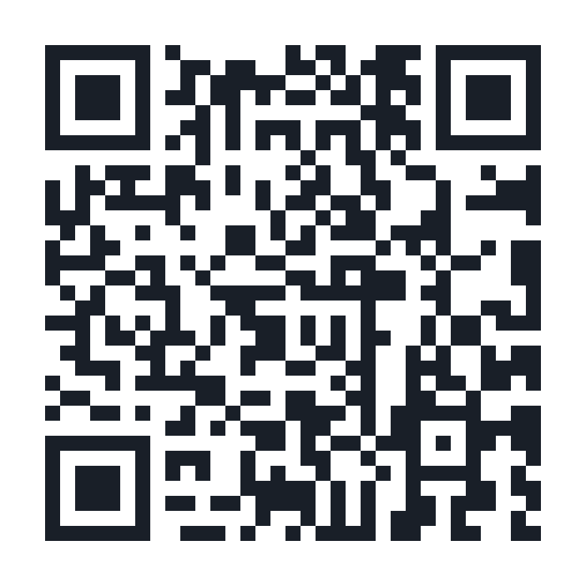
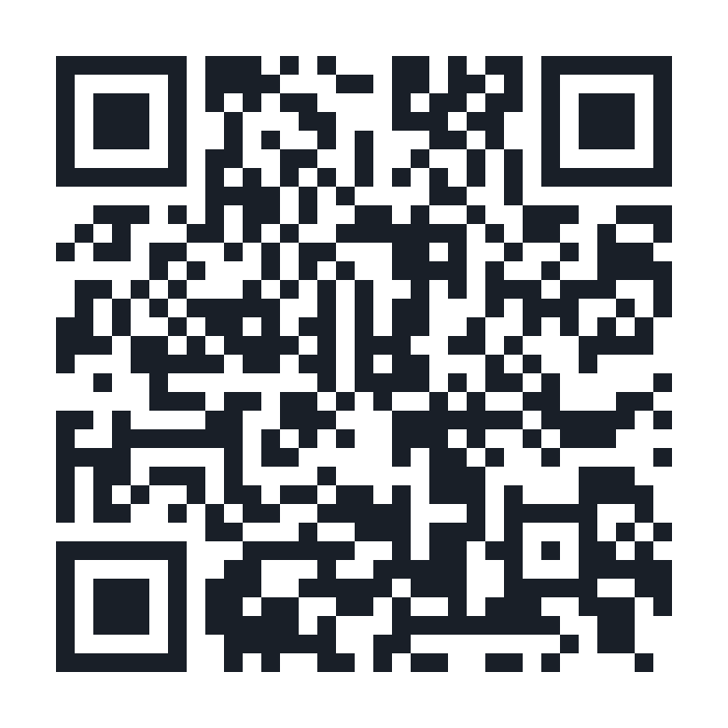
02
키오스크 예시 화면
사용자 추가정보 등록 사이트
핵심 플로우 및 주요 화면
https://kiobridge-app-swart.vercel.app
사용자 시나리오 · 전화하는 키오스크 예사 화면

Slide 14
구현 · 검증 · 비즈니스
구현 로직 _ 서비스 전체
전화번호로 프로필 조회
③-A [첫 방문]
음성으로 선호·알러지 말하기
예: "매콤한 거, 땅콩 알러지"
프로필
유무
없음 (첫 방문)
① 키오스크에
전화번호 입력
② 입력한 번호로 전화 발신
어르신이 받으며 통화 시작
④ 하드 필터
품절·알러지·서비스·예산 제외
③-B [재방문]
저장된 약·질환 정보 로드 후 음성 선호
예: 고혈압 정보 + "시큼달달한 거"
있음 (재방문)
⑤ 코어 신호 도출
(재방문만 약·질환 발동)
⑥ 어댑터: 매운맛·나트륨·알레르기
(food-court 확장)
⑦ 1순위 추천
+ 쉬운 말 이유
⑧ 통화로 확인
뭐가 선택됐는지 계속 확인·수정
이걸로
할까요?
수락
대안 제시
다른 메뉴 보기
다른 거
⑨ 실행계획 (결제 직전까지)
결제·실기기 명령은 BLOCK
⑩ 최종 확인 → 결제
(클릭해도 결제까지만)
첫 방문?
⑪ 개인정보 동의
⑫ 프로필 생성·저장
(사이트에서 수정·삭제)
⑬ 약·복용 정보 입력
주문 완료
첫 방문
------------다음 방문부터 건강 기반 추천 반영-------------
재방문

Slide 15
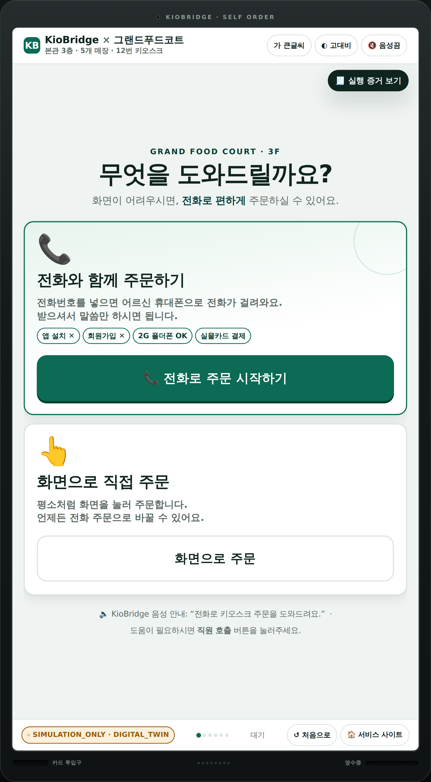
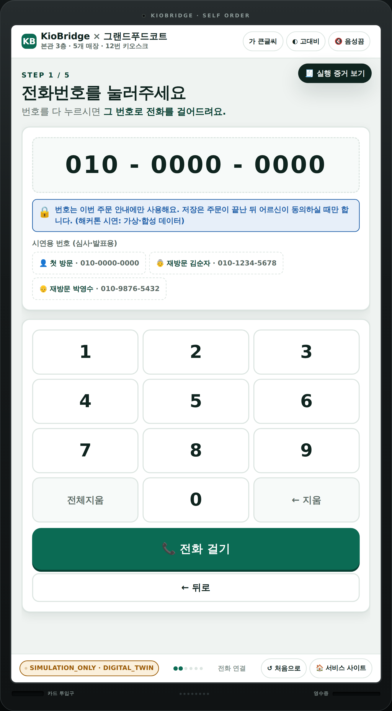
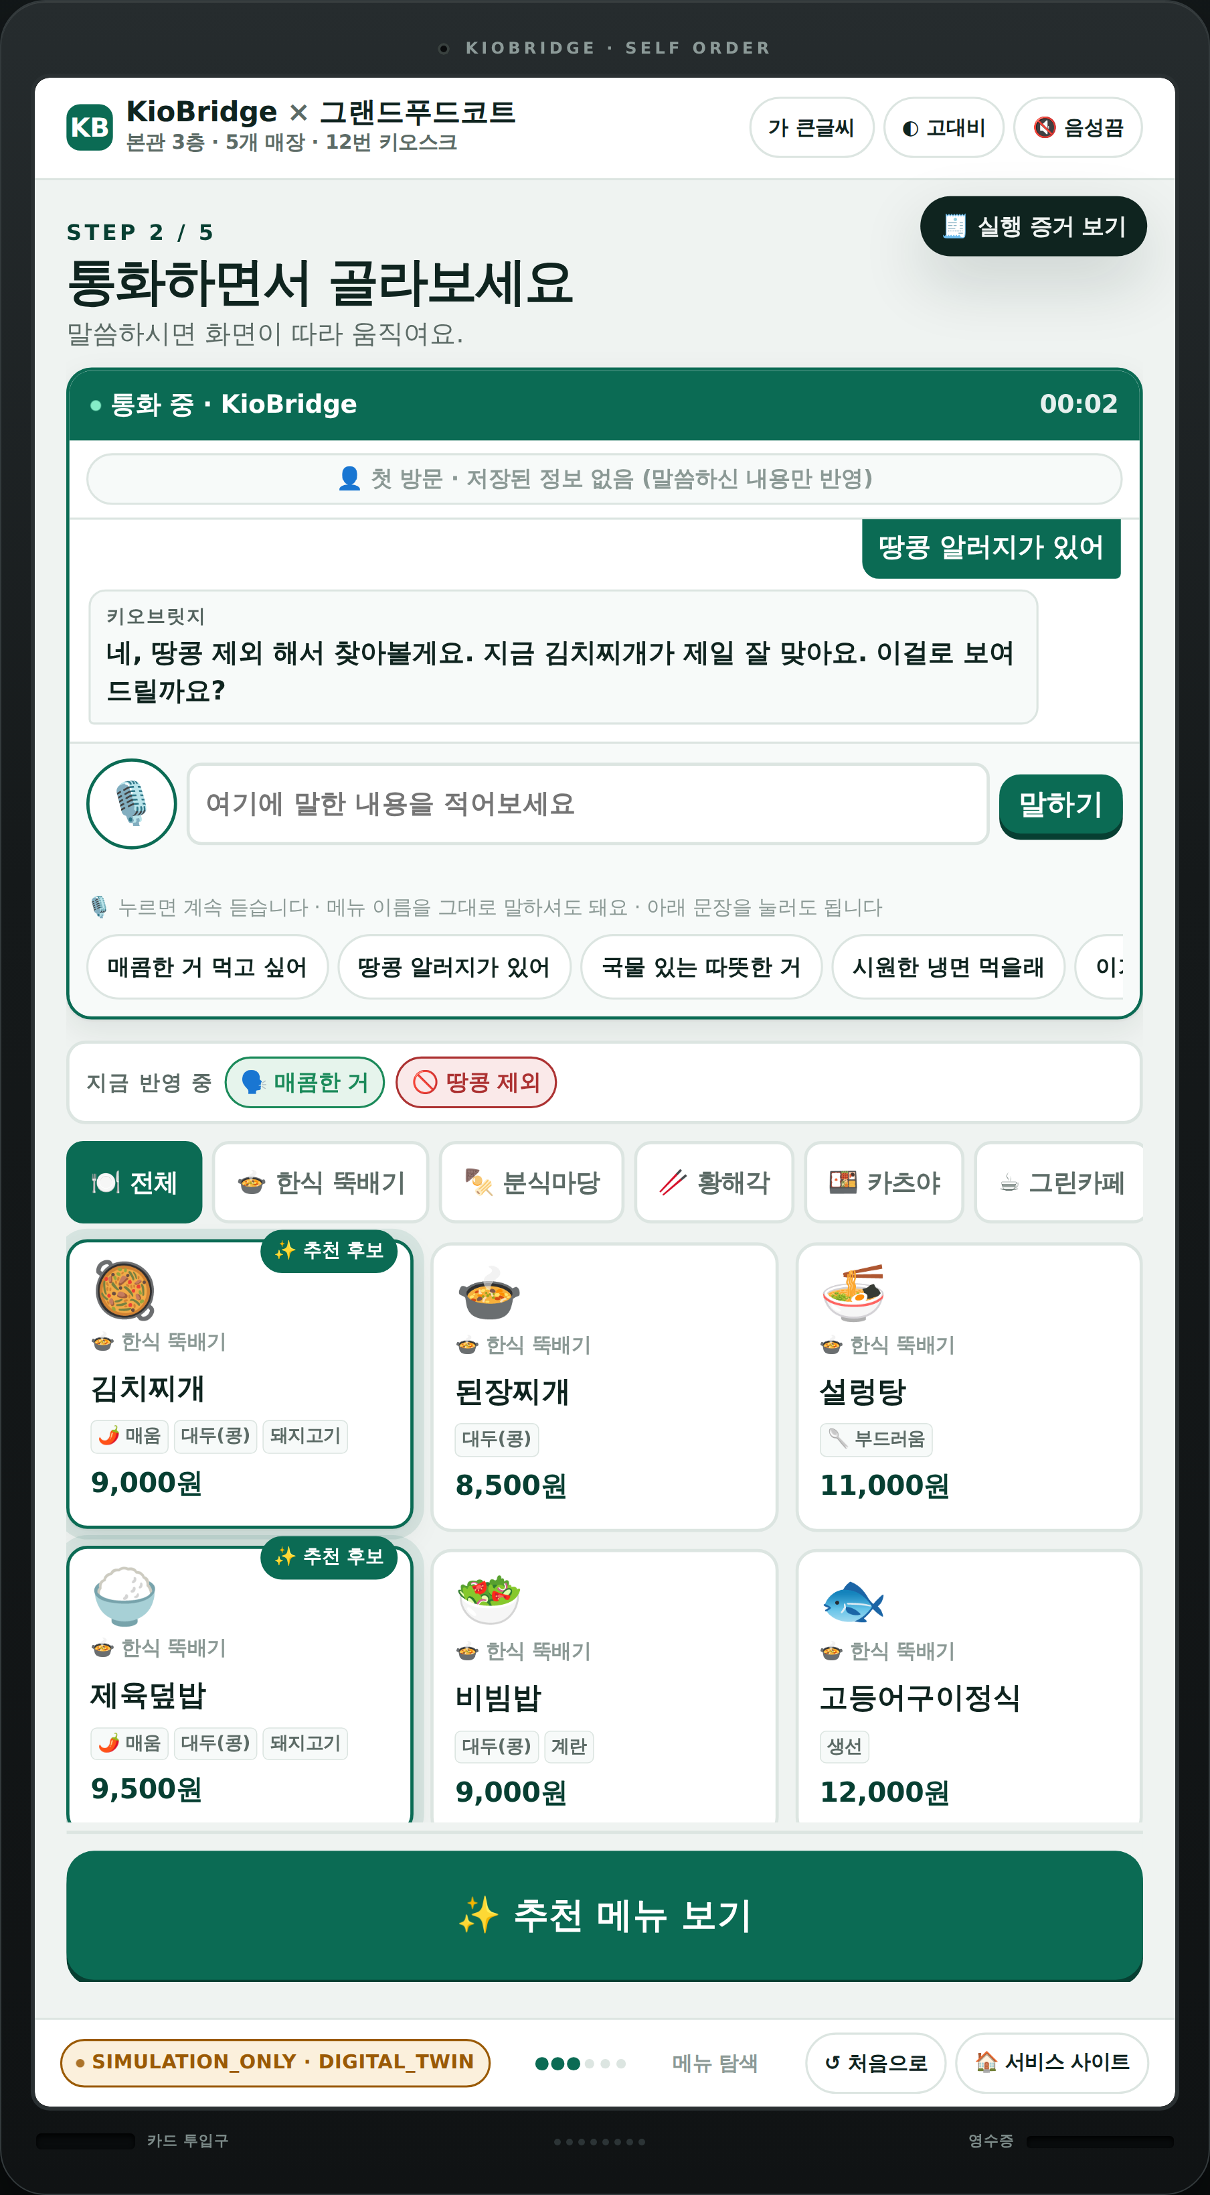
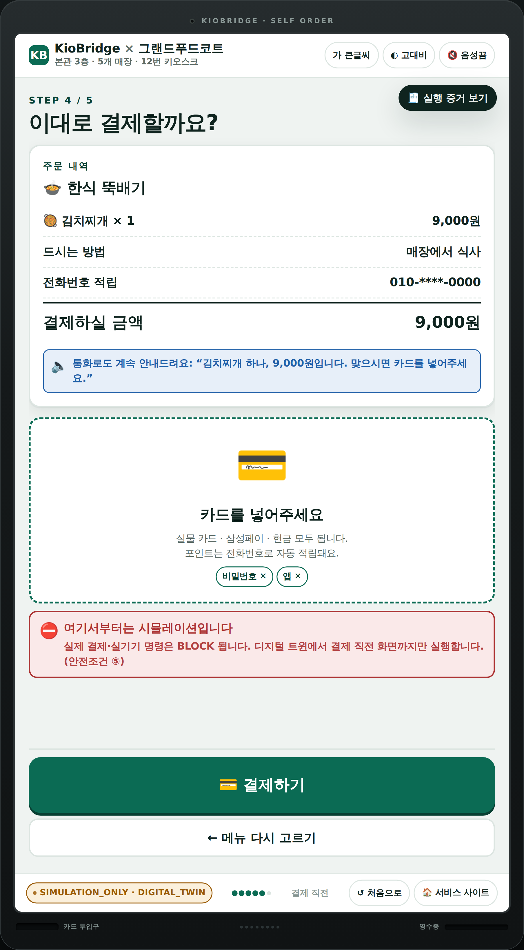
02 핵심 플로우 및 주요 화면
핵심 플로우 _ 첫 주문 UX
STEP 1
STEP 2
STEP 3
STEP 4
대기화면
전화번호 입력
통화 중 · 메뉴 탐색
결제 / 개인정보이용동의
화면 중앙에 “📞 전화와 함께
주문하기” 큰 버튼
큰 숫자 키패드 (키 132px)
입력 번호를 크게 표시
말하면 화면이 따라옴
조건·제외 사유 실시간 표시
결제 화면까지 안내 후,
개인정보이용동의 진행
*’말한내용을 적어보세요.’는 데모버전을 위한 UI 입니다.

Slide 16
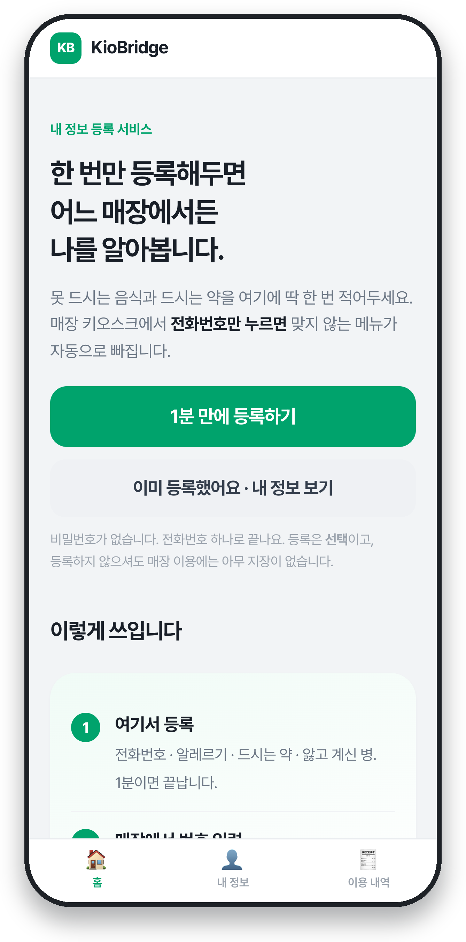
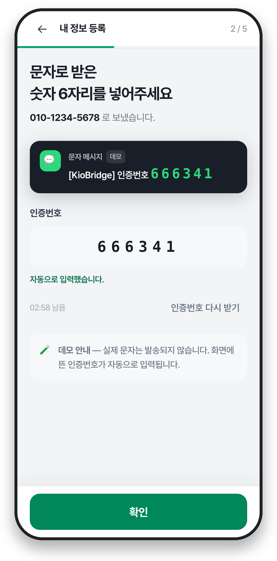
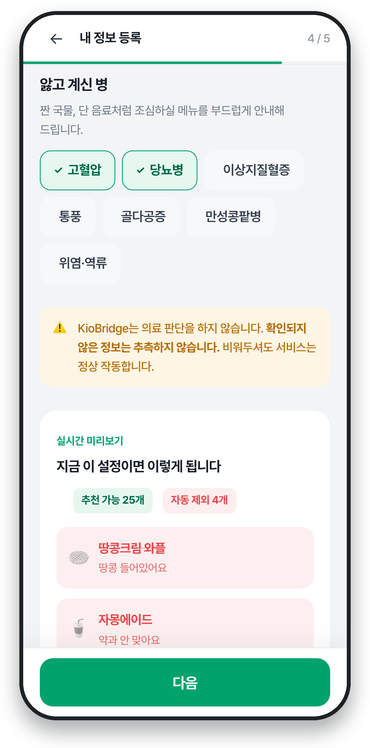
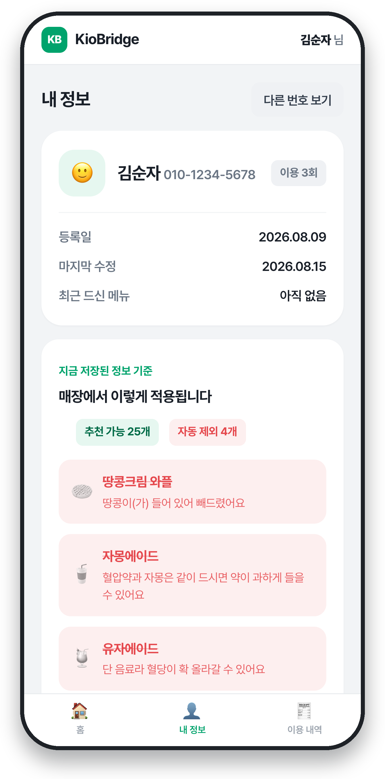
02 핵심 플로우 및 주요 화면
핵심 플로우 _ 첫 주문 UX _ 결제완료 이후 사용자 정보 등록
STEP 5
그 외 추가 정보 입력
사용자 정보 수집
(전화 or 문자 선택)
‘전화번호 · 알레르기 ·
복용 중인 약 ·
앓고 계신 병 ·
매장 화면 설정'
내용 수집
결제 완료 후, 주문 대기중
전화로 이어서 개인정보 입력
문자로 링크 전송후,
사이트에서 개인정보 입력
1. 홈
2. 문자 인증
3. 건강정보 입력
4. 내 정보
https://kiobridge-app-swart.vercel.app

Slide 17
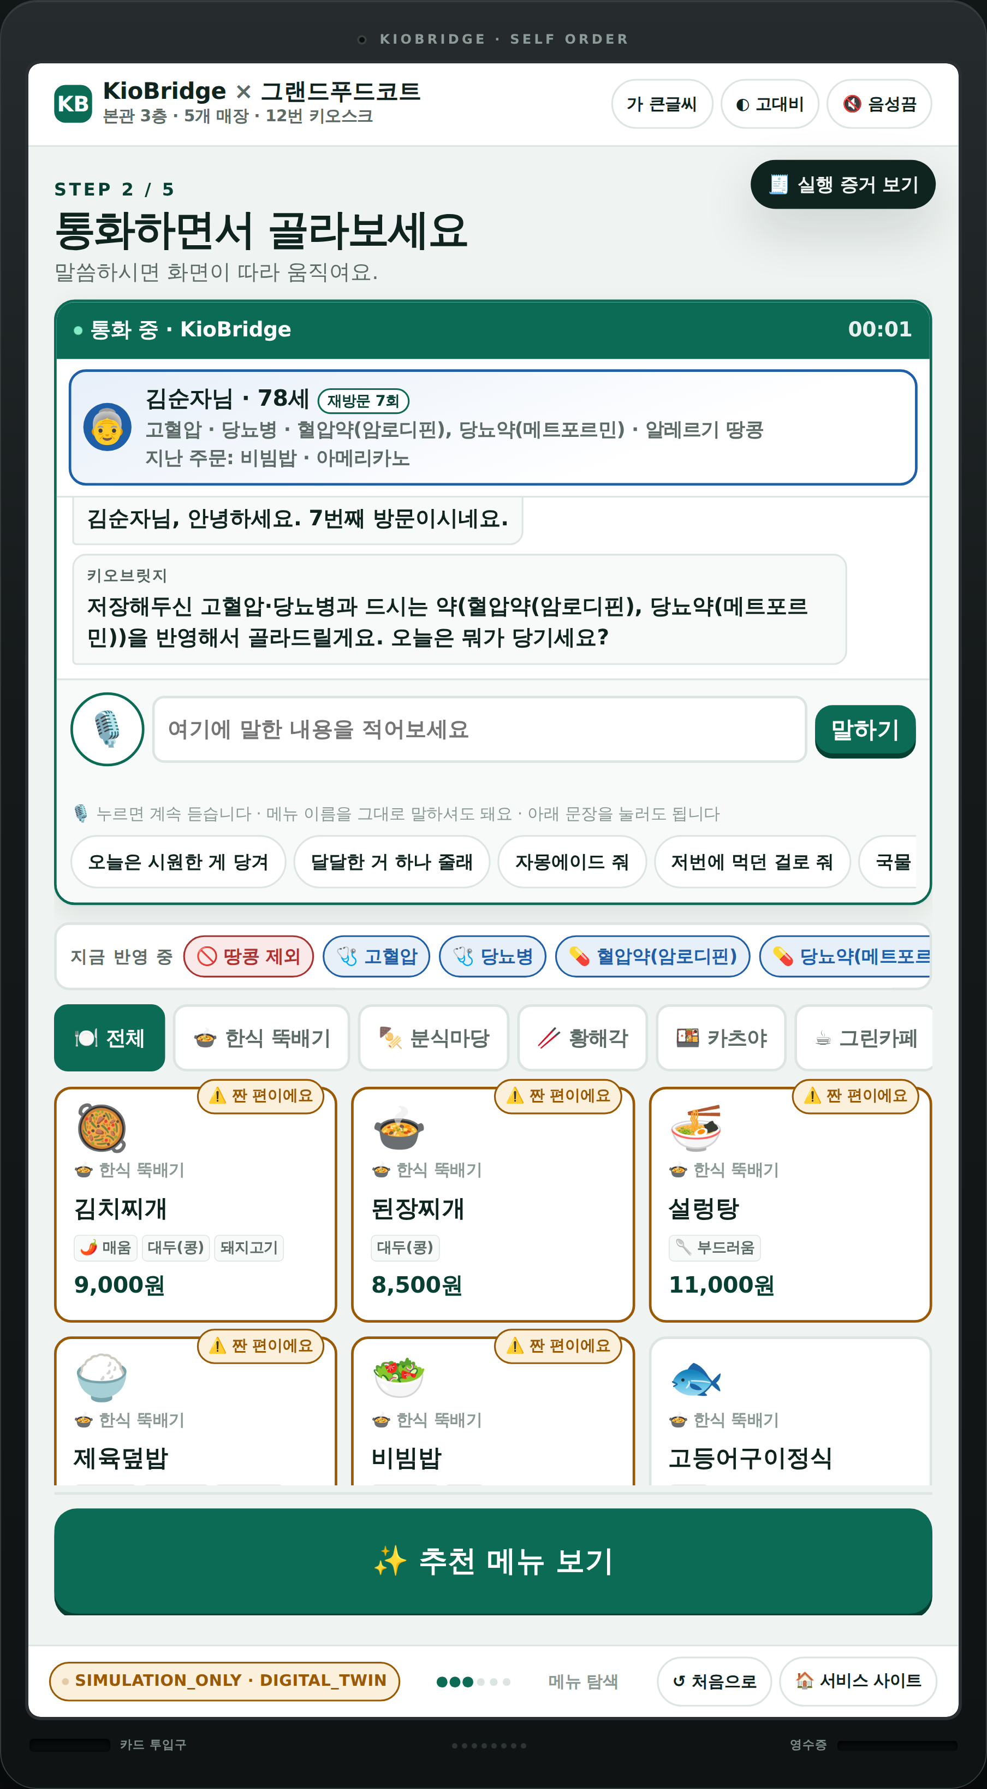
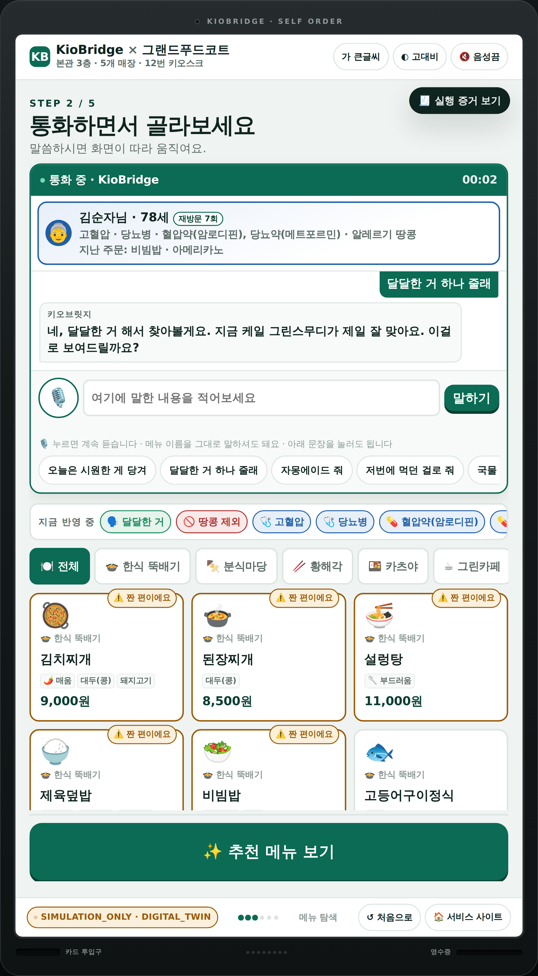
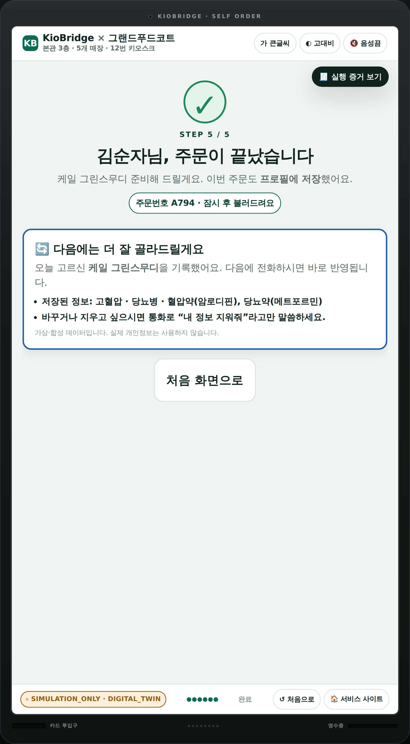
02 핵심 플로우 및 주요 화면
핵심 플로우 _ 재방문 UX (프로필 생성 이후)
STEP 1
STEP 2
STEP 3
STEP 4
대기화면
번호 입력 / 프로필 인식
통화 중 · 건강 반영 추천
완료 · 프로필 업데이트 저장
기존처럼 전화도 가능,
익숙해지면 화면주문도
동일한 추천로직으로 가능
“김순자님, 안녕하세요”
저장된 질환·약을 불러옴
자몽에이드 = 혈압약 충돌
→ 후보에서 제외 + 이유 설명
이번 주문도 이력에 기록
다음 추천에 반영
*’말한내용을 적어보세요.’는 데모버전을 위한 UI 입니다.

Slide 18
02 핵심 플로우 및 주요 화면
핵심 추천 로직 _ 건강 추천 엔진 구축
전화로 AI 주문 에이전트와 함께하는 키오스크 데이터 흐름
건강 추천 엔진 (Health Recommendation Engine)
입력 정규화
규칙 조회
후보 필터링
점수화/랭킹
추천 생성
설명 생성
프로필/주문
질환·약·알레르기
불가 제거
영양/건강 점수
1순위+이유
쉽고 쉬운 말
동의 기반 사용자 프로필
질환 · 복용약 · 알레르기 , 선호/기타 , 저장→재방문 시 조회

Slide 19
02 핵심 플로우 및 주요 화면
핵심 추천 로직 _ 건강 추천 엔진 구축
전화로 AI 주문 에이전트와 함께하는 키오스크 데이터 흐름
건강 추천 엔진 (Health Recommendation Engine)
입력 정규화
규칙 조회
후보 필터링
점수화/랭킹
추천 생성
설명 생성
프로필/주문
질환·약·알레르기
불가 제거
영양/건강 점수
1순위+이유
쉽고 쉬운 말
질환·약 관련 알고리즘
유병률 높고, 식이개입 필요 질병 선정
공식 식이 가이드라인 기반 규칙 설계
고혈압, 이상지질혈증(고지혈증), 당뇨병, 골관절염·류머티즘관절염, 골다공증, 통풍, 만성콩팥병(CKD), 심혈관질환(협심증 등)
보건복지부·한국보건사회연구원, 대한당뇨병학회, 질병관리청등 에서 제공된 식이요법 가이드를 참고하여, 점수화하고 규칙 생성.
(‘ex. HIGH는 가이드라인/공식 포털에서 직접 제한·권장. MEDIUM은 식품군 확장 또는 대체 추천에 해석이 일부 포함.’ 이외 부록 페이지 참고)

Slide 20

02 핵심 플로우 및 주요 화면
프론트엔드 기술 아키텍처
전화로 AI 주문 에이전트와 함께하는 키오스크 데이터 흐름
데이터 & 규칙 엔진
사용자
전화망
음성 처리
AI 주문
에이전트
키오스크 화면
결제 모듈
메뉴 DB
영양/태그 DB
가격·속성
당도·알레르기
2G 폴더폰 포함
로그인 없이 이용
일반 음성 통화망
2G·3G·4G·5G
STT 음성→텍스트
TTS 텍스트→음성
의도·선호 파악
TypeScript 룰 엔진
건강 규칙 DB
프로필·이력 DB
보이는 ARS 화면
큰글씨·고대비·음성
실물카드 결제
에이전트 영역 밖
질환·약·영양
선호·주문내역
22시트 규칙셋 → JSON 규칙으로 구축
파이프라인
1
›
2
›
3
›
4
›
5
›
6
›
7
›
8
›
9
정보 수집
표준 변환
세션 구성
후보 필터
추천 생성
추천 설명
대안 제안
사용자 결정
실행계획
Collect
Profile
mapTo
CanonicalInput
Create
SessionContext
Filter
Candidates
recommend
Explain
Recommendation
Build
Alternatives
collectUser
Decision
Build
ExecutionPlan

Slide 21
03
요구 구현 결과 검증
시뮬레이터 및 코딩을 통한 아이디어 구현 검증

Slide 22

03 요구 구현 결과 검증
요건 구현 결과 _ 요약
공식 시뮬레이터 검증 PASS validate --execute · NORMAL_BOUNDARY_STOP · actualDeviceCommandSent:false · 외부 API 미사용
필수요건
상황 입력 → 후보 수집 → 불가 후보 제외 → 추천+이유 → 사용자 확인
→ 실행계획 → 디지털 트윈 시뮬레이션
9단계 파이프라인 전 구간 동작 · 계약 검증 PASS
시뮬레이터 검증
핵심 로직
의도·선호 해석 → 하드 제외(알레르기·품절·예산·서비스) → 질환·약 신호로 점수화.
건강 페널티(−40~−100)가 선호 보너스(+5)보다 커, 충돌 시 건강 안전 후보 우선
룰 기반 판단 · 모든 추천에 이유·제외 사유 동반
시뮬레이터 검증
재방문 개인화
전화번호 → SHA-256 해시 ID로 프로필 조회 → 저장된 질환·약·알레르기·선호 반영.
동의 있을 때만 질환·약 신호 발동(개인정보 최소수집)
phone-to-profile-id.js · 해시 기반 개인화 동작
시뮬레이터 검증
예외처리
음성 인식 실패 → 재질문 · 통화 무응답/끊김 → 화면 터치 폴백 · 애매하면 되묻기 ·
이상 시 직원 호출 STOP
“전화가 안 되면 일반 키오스크로” · UX 설계 완료
설계 완료
추가요건
전화망 주문(2G 커버) · 보이는 ARS 화면 동기화 · 음성 STT 연동.
표준 입력 계약(canonical profile)으로 연동하는 구조 설계
표준 입력 계약 설계 완료 · 엔진 연동은 확장 시
연동 예정
검증 범위 추천 엔진·규칙·9단계·재방문 개인화는 시뮬레이터 PASS로 증명 · 음성 STT·전화망은 표준 계약 설계 완료, 실서비스 확장 시 엔진 연동

Slide 23
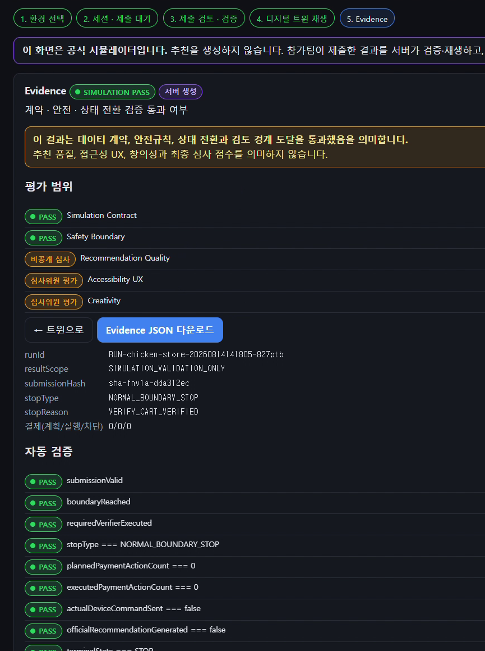
구현 · 검증 · 비즈니스
요건 구현 결과 _ 필수요건 PASS 화면
SIMULATION PASS
계약·안전·상태전환 검증을 모두 통과 (Evidence 화면 상단 배지)
안전 경계 준수
stopType: NORMAL_BOUNDARY_STOP ·
stopReason: VERIFY_CART_VERIFIED
결제·기기명령 미실행
결제(계획/실행/차단) 0/0/0 ·
actualDeviceCommandSent === false
자동 검증 전 항목 PASS
submissionValid · boundaryReached · requiredVerifierExecuted 등 초록 PASS
재실행 가능한 증거
runId: RUN-chicken-store-20260814 ·
resultScope: SIMULATION_VALIDATION_ONLY

Slide 24
구현 · 검증 · 비즈니스
시뮬레이터 PASS 상세 내용
전화망 연동 제외 모두 시뮬레이터 및 코드로 확인 완료
기술 요소
구현 방식
실증 · 검증 근거
상태
추천 엔진 (2층 구조)
TypeScript
코어(질환→추상신호)·어댑터(신호→환경속성) 분리.
환경 JSON만 교체하면 코드 수정 없이 규칙 확장
health-engine.ts · README_health-logic.md · HOLD_SILENT 보류 로직
검증
건강 안전 우선 판정
룰 기반 점수화
건강 페널티(−40~−100) > 선호 보너스(+5).
충돌 시 건강 안전 후보가 1순위
실측: 순한 CHICKEN-002 +15 vs
매운 CHICKEN-001 −95 · confidence 0.72
검증
데이터셋 · 규칙
22시트 → JSON
질환·영양소·약물·알레르기·판정정책
22시트를 JSON 규칙으로 구축
foodcourt_dataset_v4_3.xlsx (22시트) ·
health-rules.json
검증
9단계 실행 파이프라인
@kiobridge/contracts
정보수집→표준변환→세션→후보필터→추천
→설명→대안→결정→실행계획
계약검증 PASS · 실행계획 9액션(상태전이 검증) ·
추천 이유문 실제 생성
검증
개인정보 · 안전 경계
SHA-256 / STOP
전화번호는 되돌릴 수 없는 해시 ID로만 처리, 원본 미저장.
결제·기기명령 미실행
phone-to-profile-id.js · actualDeviceCommandSent:false · 외부 API 미사용
검증
음성 안내 (TTS)
브라우저 TTS
화면 문구를 한국어 음성으로 안내.
큰글씨·고대비와 함께 배리어프리 지원
example-ui/app.js (speechSynthesis 동작) ·
접근성 VOICE_GUIDANCE
부분
음성 인식(STT) · 전화망
표준 입력 계약
음성/전화 입력을 표준 프로필(canonical)로
변환하는 계약 구조 설계. 엔진은 확장 시 연동
voice-input.json 등 입력 예제 · canonical-profile.schema.json
예정
검증
시뮬레이터 PASS로 증명
실행 코드로 동작 확인
표준 계약 설계 완료·엔진 연동 확장 시
부분
예정

Slide 25
04
팀의 목표와 자체 평가

Slide 26
03 팀의 목표와 자체 평가
팀 자체 평가 _ 요약
[ 서비스 최종 목표 ]
키오스크를 어려워하는 사람들도, 배움없이 사용.
재방문마다 똑똑해지는, 건강 추천 로직.
 | 가설 (목표) | 검증 · 평가
차별성 | 전화망 기반 접근이면 기기 교체·앱 설치·학습 없이 2G폰 사용자까지 주문 가능 | 전화망 접근은 유일 · 폴더폰까지 커버 ✅ 구현 완료
완성도 | 실배포 환경에서 주문 전 과정을 오류 없이 완주 가능 | Vercel 배포 · 시뮬레이터 PASS ✅ 전화연동 제외 실배포,시뮬레이션 확인
효과성 | '화면 탐색'을 '전화 받기'로 대체하면 주문 완주율 상승·소요시간 단축됨 | 완주율·소요시간 세션 로그 측정 설계 🔄 파일럿 측정 필요
편의성 | 익숙한 매체를 융합 (핸드폰 통화)하면 편의성 극대화됨 | 전화 주문에 대한 거부감 없음 확인 ✅ 설문으로 의향 확인

Slide 27
04 팀의 목표와 자체 평가
팀 목표
1.
전화 매체를 융합 하여
키오스크를 어려워하는 사람들도, 배움없이 사용.
지난 주문부터 영양까지,
재방문마다 똑똑해지는 건강 기반 추천 로직 설계.
2.

Slide 28
04 팀의 목표와 자체 평가
차별성 평가 _ 키오스크의 궁극적 니즈 연구에서 시작
최소한의 정보로
간편 가입 프로세스
(2G폰까지 커버)
전화 툴을
활용한 음성인식 UI 사용성
건강 정보 활용.
정말 나를 위한
추천 로직
주문을 먼저하고,
그 주문을 바탕으로 가입처리
-
추가 정보는 주문후 입력 가능하나,
입력 안해도 주문시마다
프로필 내용 업데이트
매장 주문 수단이
QR주문으로 이동되는 시점
가장 큰 니즈가 나오는 타겟층 커버
-
전화와 키오스크를 연동시켜
전화로 주문 가능
웰니스, 웰에이징, 웰다잉등
건강에 대한 관심 증가
-
및 주요 타겟층의
건강관련 수요에 따라
맞춤 건강 추천로직 설계

Slide 29
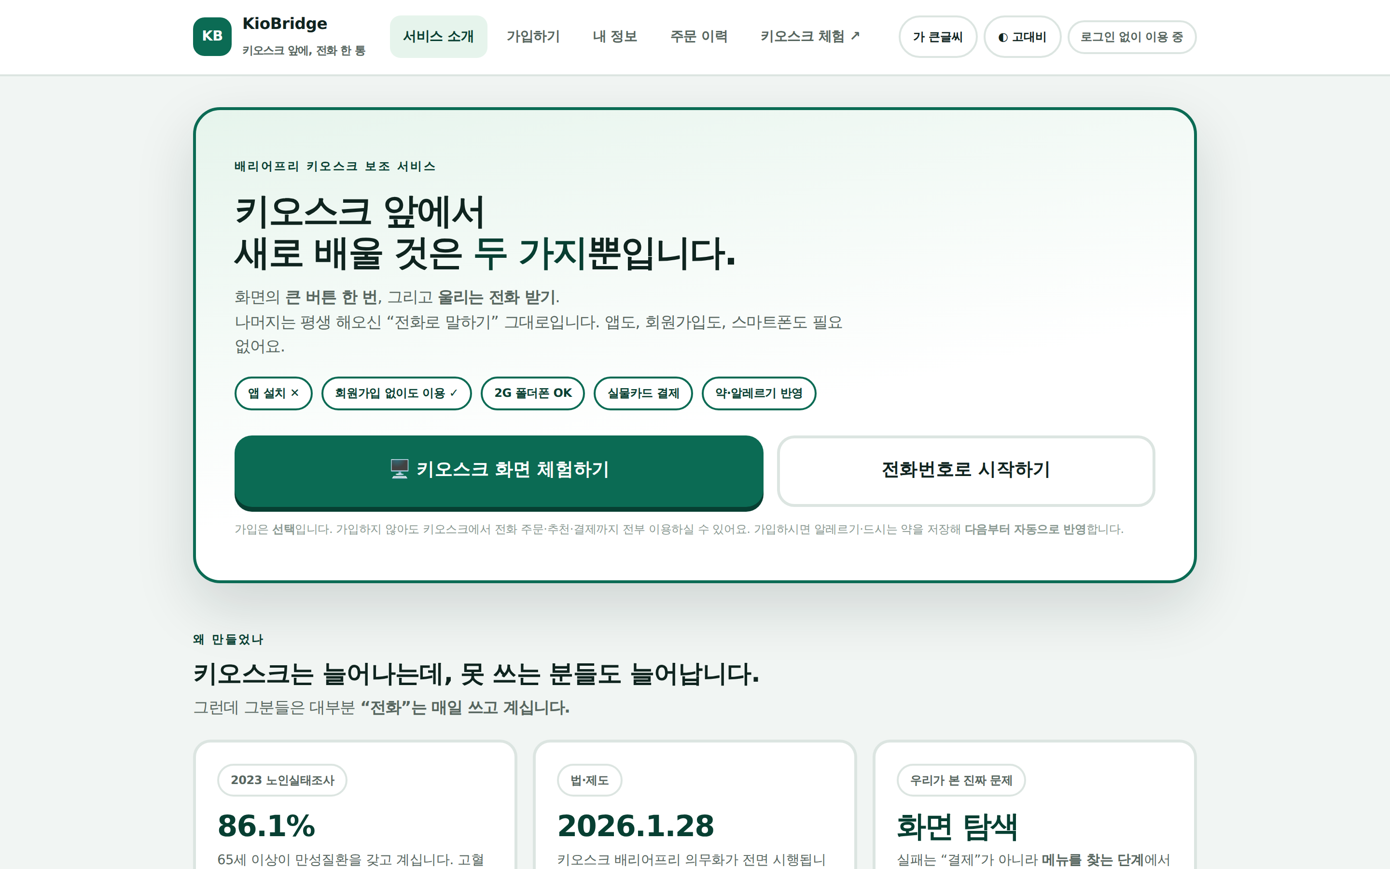
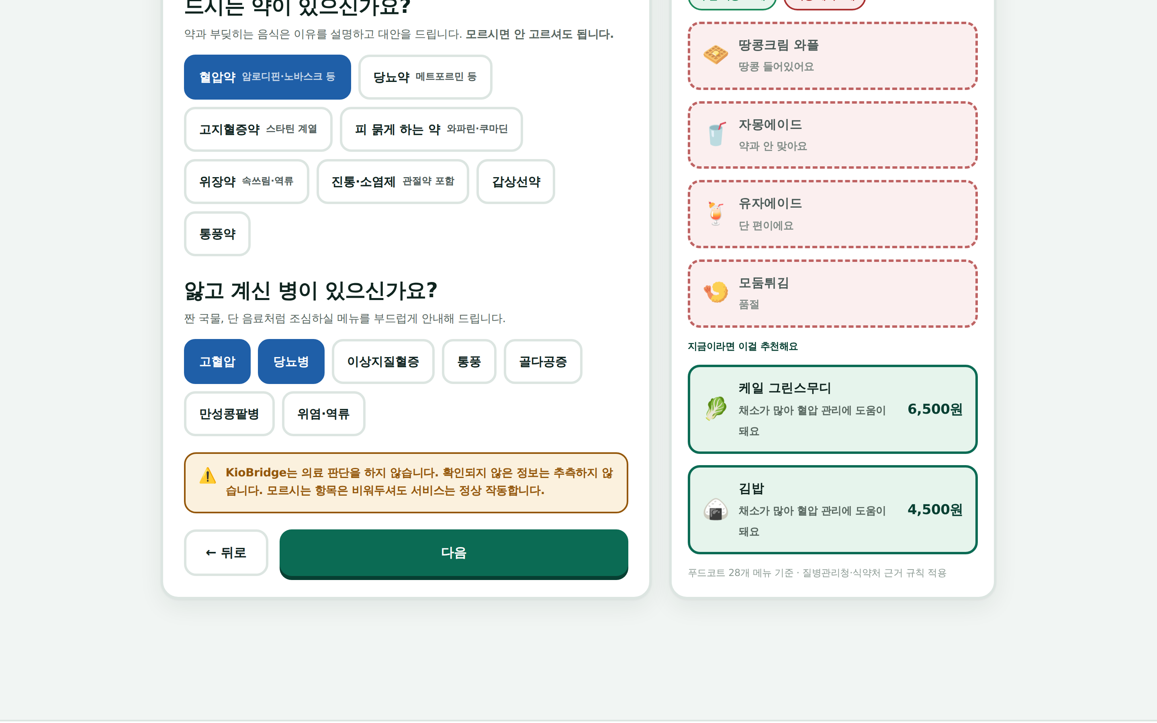
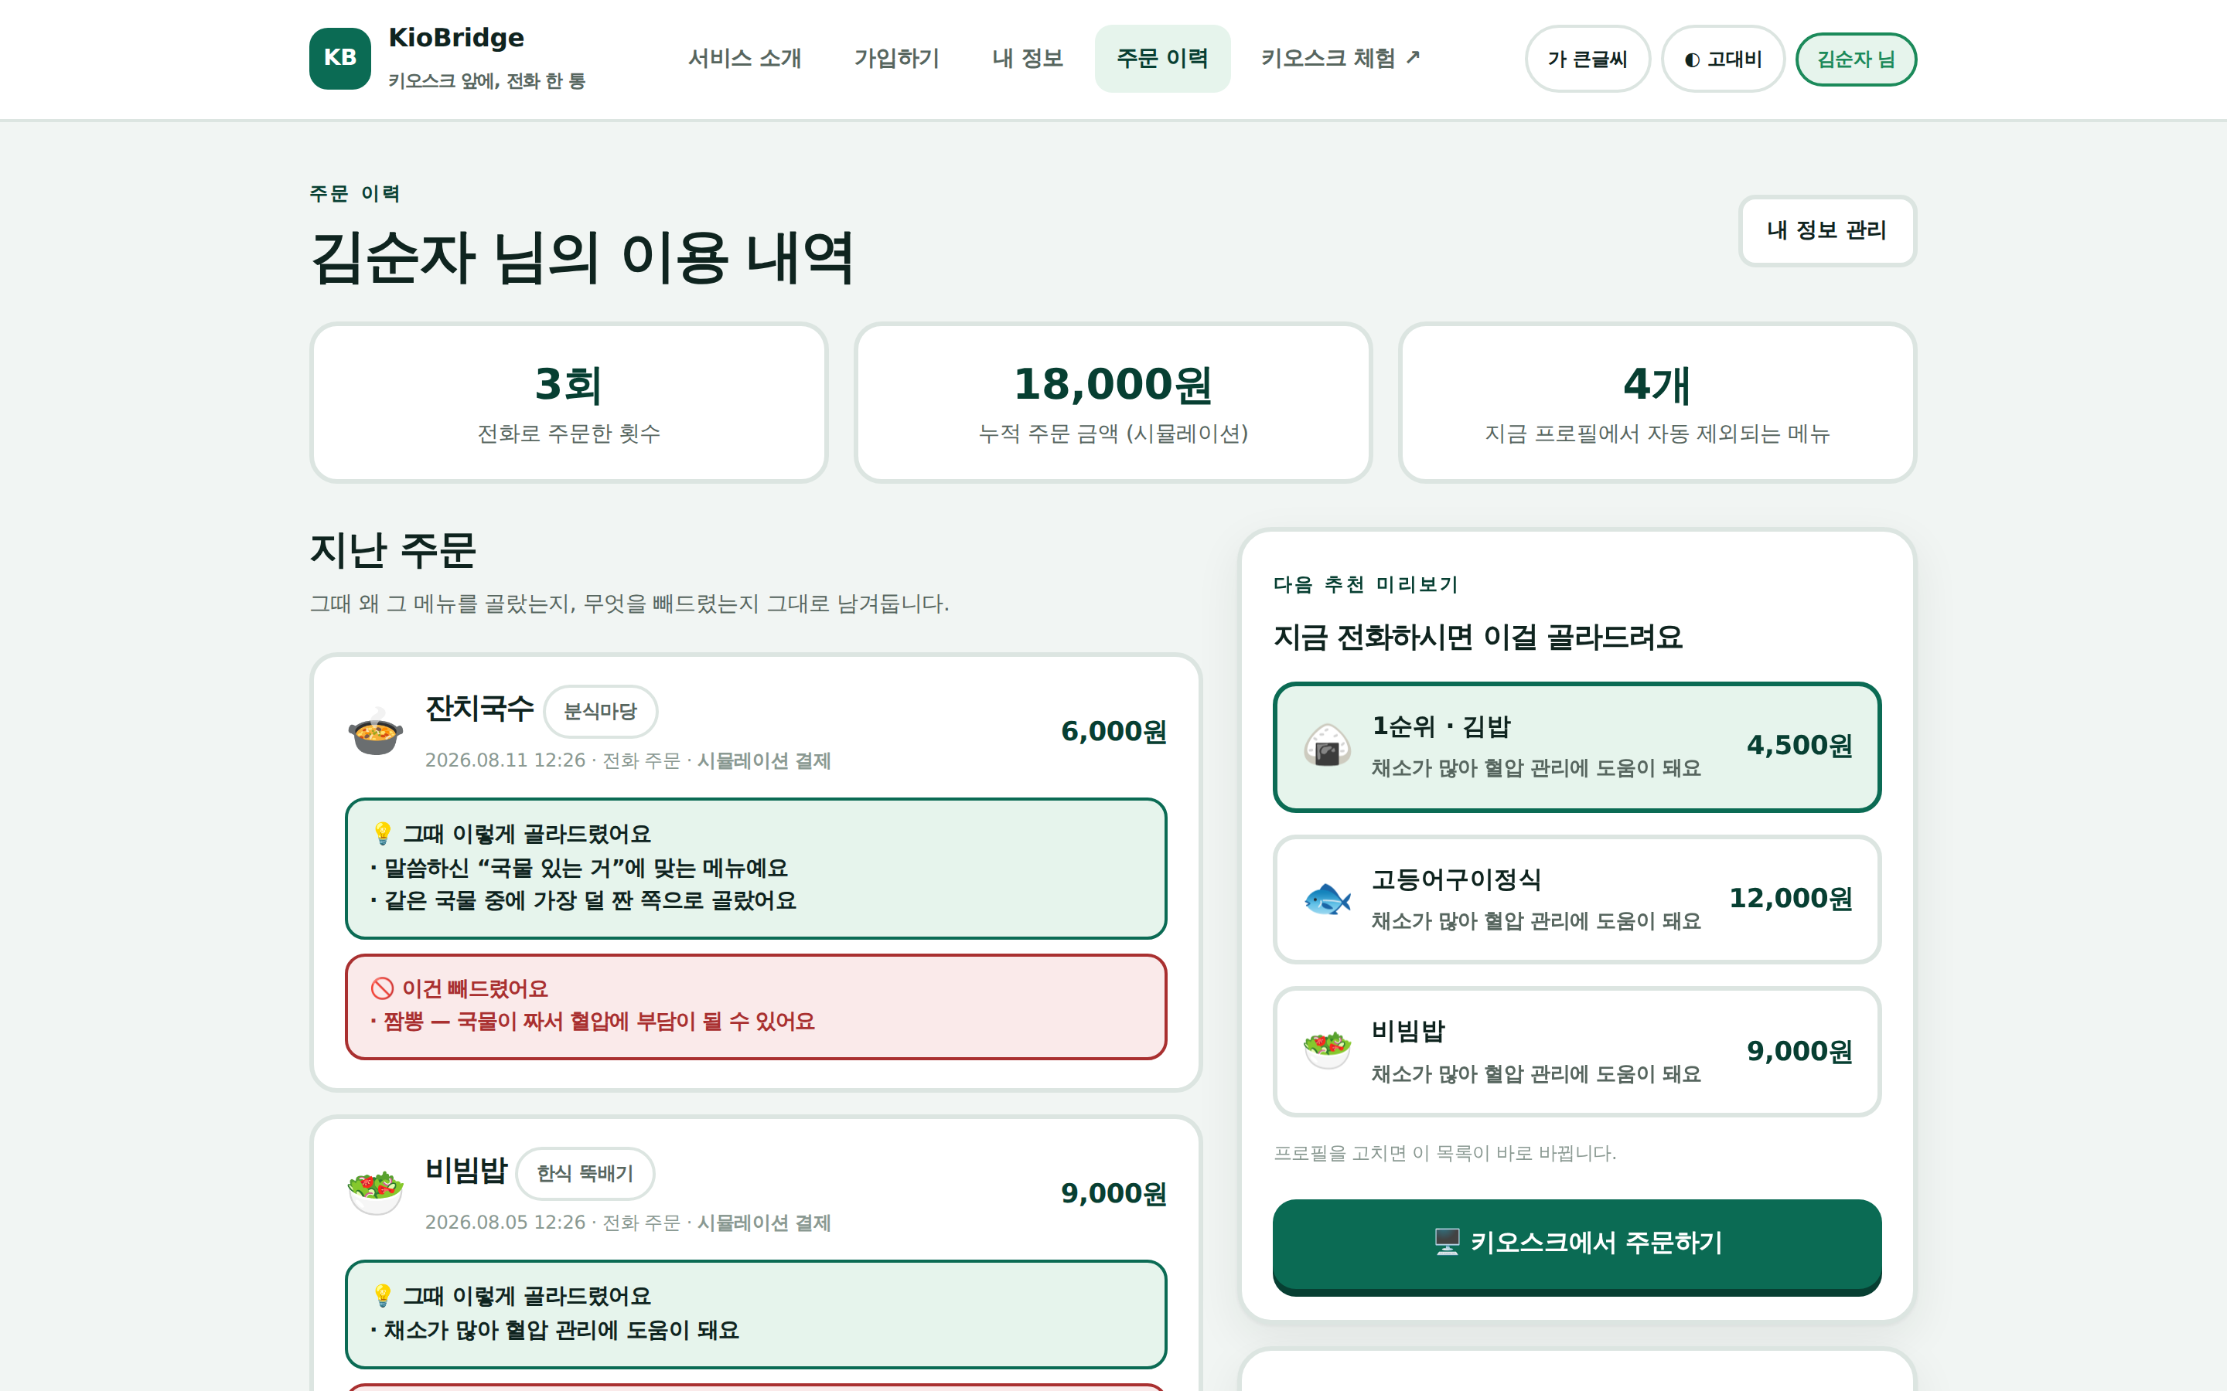
04 팀의 목표와 자체 평가
완성도 평가 _ 시뮬레이션 외 부분은 실 구현후 QA 진행
실서비스 배포
공식 검증
음성 인식
키오스크 규격
Vercel 운영 중
SIMULATION PASS
77개 문장 통과
1080 × 1920
지금 접속 가능
validate --execute 통과
선호·메뉴명·약·의도 자동 테스트
세로 9:16 · 국내 무인주문기 표준
정보입력 사이트 메인
추가 건강정보 등록 페이지
주문 이력 등 마이페이지

Slide 30
04 팀의 목표와 자체 평가
효과성 평가 _ 비즈니스적 측면의 효용성 증명
B2B 대응 시장
전국 키오스크 53.7만 대(2023, 2년새 155%↑)
배리어프리 의무화 2026.1.28 전면 시행 → SW로 대응
키오스크 미경험 고령층까지 타겟 확대
75세 이상 키오스크 이용 경험 19.1%뿐
→ 나머지 80.9%가 전화로 편입되는 잠재 고객
(서울디지털재단, 2023 디지털역량실태조사)

Slide 31
04 팀의 목표와 자체 평가
편의성 평가 _ 누구나 사용하는 키오스크 / 주문 TASK 축소
편의성의 재정의: ‘쉽게 배운다’ ✕ → ‘배울 필요가 없다’ ○
전화번호를 먼저 입력하고 주문하고, 정보동의하면 가입 완료
전화 툴을 활용하는 주문 옵션을 추가하여, 모두가 익숙한 매체로 주문할 수 있음
전화 주문이지만 키오스크를 함께 이용하여, 이용하는것 자체로 키오스크 활용 방법 익숙도 높임
추가 건강정보 입력으로, 주문 메뉴 결정 TASK 축소

Slide 32
부록
질의응답 대비 자료

Slide 33
부록
Q&A
“기존 음성 키오스크와 뭐가 다른가요?”
“왜 키오스크가 아니라 전화인가요?”
“개인정보 수집이 가능한가요?”
기존 음성 키오스크는 화면을 읽어주는 쪽에 가깝습니다. 저희는 양방향입니다. "달달한 거 뭐 있어요?" 하고 물어보면 답을 해주고, 화면도 같이 바뀝니다. 직원한테 물어보듯 쓰는 게 목표입니다.
새 기계를 만들면 매장마다 기기를 바꿔야 합니다. 저희는 소프트웨어만 얹으면 되니까 지금 있는
키오스크 어디든 적용할 수 있어요. 그리고 저희가 만나려는 분들은 앱보다 전화가 훨씬 익숙한
분들입니다.
주문이 끝난 뒤에 동의를 받고, 전화번호와 본인이 직접 알려준 건강 정보만 저장합니다. 번호는
해시로 바꿔서 원본은 남기지 않아요. 통화로
"내 정보 지워줘" 한마디면 삭제됩니다.
“통화비용이나 인프라는 어떻게 하나요?”
“기존에 있던 로직은 어떻게 활용되었나요?”
“시끄러운 매장에서도 음성 인식이 되나요?”
따로 깔 장비가 없습니다. 인터넷전화로 걸기 때문에 한 통에 100~250원 정도로 보고 있어요. 직원이
5분 응대하는 인건비보다 쌉니다. 서버도 지금
쓰는 클라우드 그대로면 됩니다.
버린 게 없습니다. 알레르기 제외, 영양 기준, 화면
실시간 동기화, 시뮬레이터 검증까지 그대로 씁니다.
들어가는 입구만 앱에서 전화로 바뀐 거예요.
키오스크 마이크로는 어렵겠지만, 핸드폰은 음성인식이 시끄러워도 잘되는 편입니다. 하지만 잘 못 알아들으면 다시 묻도록했습니다. 어떤 경우에도 주문이 끊기지는 않습니다.

Slide 34
부록
구현 링크
키오스크 예시 화면
사용자 추가정보 등록 사이트
https://kiobridge-kiosk.vercel.app/
https://kiobridge-site.vercel.app

Slide 35
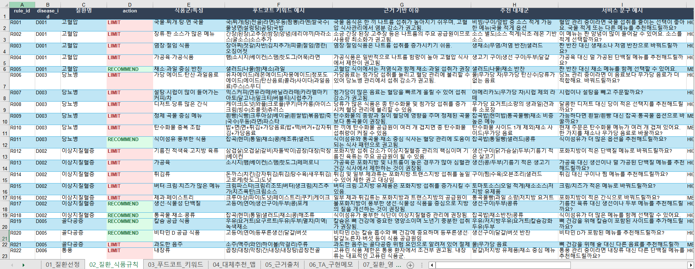
부록
음식 추천로직 활용 데이터

Slide 36
부록
시스템 DB 구조 (ERD)
사용자/프로필
판정/운영 데이터
규칙 데이터
시뮬·매핑 데이터
마스터 데이터
사용자 관련
질환/약/알레르기 마스터
규칙 데이터 (01~13)
판정 정책 (16~20)
시뮬·매핑 (21~22)
UserProfile
Disease
07 Disease_Nutrient_Rule
08 Drug_Food_Rule
16 Conflict_Policy
21 Simulation_Scenario
(PK) user_id
phone_hash (UK)
consent_yn
created_at
(PK) disease_id
disease_name
category
prevalence
(PK) rule_id
(FK) disease_id
(FK) nutrient_id
action (LIMIT/RECOMMEND/CONDITIONAL)
reason
(FK) source_id
(PK) rule_id
(FK) drug_id
(FK) food_tag_id
action
mechanism
(FK) alternative_group_id
(FK) source_id
(PK) policy_id
rule_if · rule_then
priority
(PK) scenario_id
title
profile_json
expected_result_json
status (PASS/FAIL) · created_at
1
Drug
17 Message_Guide
N
(PK) drug_id
drug_name
drug_group
description
(PK) guide_id
tone_type
good_example · bad_example
UserCondition
22 Env_Mapping
(PK) condition_id
(FK) user_id
(FK) disease_id
(FK) drug_id
(FK) allergy_id
(FK) body_cond_id
preference_json
budget_max
updated_at
02 Disease_Food_Rule
03·09 FoodTag
18 Safe_Menu
(PK) mapping_id
signal_code (core 신호)
target_entity (CANDIDATE)
target_path
operator (EQ/IN/GTE/LTE/…)
env_type (DAKGANGJUNG/FOODCOURT/…) · active_yn
Allergy
(PK) rule_id
(FK) disease_id
(FK) food_tag_id
action
reason
(FK) alternative_group_id
(FK) source_id
(PK) food_tag_id
tag_name
(FK) parent_tag_id NULL
description
(PK) safe_menu_id
(FK) disease_id NULL · drug_id NULL
(FK) food_tag_id · body_cond_id NULL
reason
(PK) allergy_id
allergy_name
severity
05·10 Source
19 Warning_Priority
BodyCondition
(PK) source_id
source_name
type (GUIDELINE / PAPER / DB)
url
(PK) priority_id
level (HIGH/MEDIUM/LOW)
display_order · display_color
(PK) body_cond_id
body_cond_name
description
04 Alternative_Map
(PK) alt_group_id
target_type (FOOD_TAG)
(FK) target_id
alt_rank (1/2/3)
(FK) alt_food_tag_id
20 Exception_Rule
(PK) exception_id
condition_type · condition_detail
action (BYPASS/HOLD/REDUCE)
description

Slide 37
부록
첫 주문 로직 상세 예시
사용자: "달달한 거 / 순한 거 추천해줘"
A
말 이해
B
위험 제외
C
건강 반영·점수
D
설명·화면표시
음성 → 의도·선호 추출
"달달한" → 맛 선호
"땅콩 알레르기" → 제약
유사어 매칭
"매울" ≈ "매운맛"
→ sessionContext
절대조건 위반 후보 컷
✕ 알레르기 (땅콩·대두)
✕ 품절·예산초과
✕ 서비스방식 불일치
점수 깎기 X → 아예 제외
filterCandidates()
질환·약 → 주의 신호
위장약 → 매운맛 감점
선호(+) 보다 건강(마이너스) 우선
매운 -95 / 순한 +15
→ 1순위 선택
recommend()
이유를 쉬운 말로
"매운 건 위에 부담, 순한 걸로 골랐어요"
+ 대안 제시
키오스크에 메뉴
하이라이트 표시
사용자 최종 확인 : "이 메뉴로 할까요?"
예 → 진행 · 아니오 → 대안 안내 후 다시 확인 (collectUserDecision)

Slide 38
부록
재방문 로직 상세 예시
AI 에이전트 : "지난번처럼 순한 순살 드릴까요?"
전화번호 입력 → 프로필 자동 불러오기
저장된 질환·복용약·알레르기·선호·과거주문을 해시 ID로 조회 (원본 번호 저장 X · 심사=합성 데이터)
A
변경분만 확인
B
위험 제외
C
약·질환 반영
D
설명·화면표시
기존 프로필 이미 있음
통화 없이 바로 추천 가능
바뀐 것만 물어봄
"오늘은 매운 거 먹고 싶어요" 등
→ 기존+이번 sessionContext
절대조건 위반 후보 컷
✕ 저장된 알레르기
✕ 품절·예산초과
✕ 서비스방식 불일치
점수 깎기 X → 제외
filterCandidates()
저장된 건강정보로
이번엔 더 정밀 추천
위장약 → 순한 걸로
와파린 → 관련 음식 주의
선호(+) 보다 건강 우선
→ 1순위 · recommend()
단골 맥락으로 설명
"단골이시라 자주
드신 순한 순살로 드시겠어요?＂
+ 대안 제시
키오스크에 메뉴 / 하이라이트 표시
사용자 최종 확인 : "이 메뉴로 할까요?"
예 → 진행 · 아니오 → 대안 안내 후 다시 확인 (collectUserDecision)

Slide 39
2026 스타트업 영그라운드 MVP 개발 해커톤 · 팀 그랜토리
디지털 소외 없는, 보이는 AI 키오스크
감사합니다.
AI에이전트와 통화해서 키오스크를 이용하고, 두번째 이용부터는 더욱 맞춤화된 메뉴추천까지
2G 폰 대응
앱설치 없는
실물카드 결제
건강기반 추천 엔진
KioBridge · 그랜토리

